Slide 1

연료 제약은 택시 에이전트를 더 효율적으로 만드는가?
AISW대학원
데이터사이언스 인공지능 전공
A72041 김진희 (1인)
과제 제출 : https://github.com/hisred5g/taxi_rl

Slide 2

CONTENTS
1
연구 배경
2
환경 설계
3
강화학습 알고리즘
4
실험 셋업
5
실험 결과
6
토의 및 결론

Slide 3
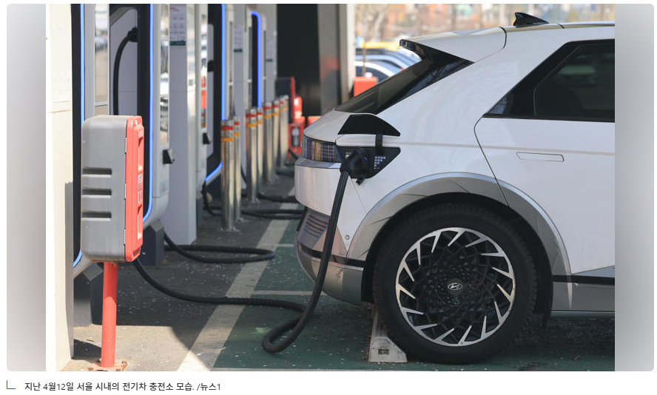
1. 연구 배경
고유가 시대! 자동차도 에너지 효율을 더욱 고려해야 한다.
연료 제약이
주행 에이전트를 더 효율적으로 만드는지 현실 문제를 반영하여 검증하게 되었습니다.
출처 : https://www.chosun.com/national/national_general/2026/06/11/3LHL6SJCQNEBHATIOJNSUSU2AI/

Slide 4

1. 연구 배경
연구 가설
"연료 제약 조건을 추가하면 에이전트가 더 효율적인 경로를 학습할 것이다.
단, 연료가 너무 빡빡하면 성공률이 낮아지는 trade-off가 존재한다."
환경 설계
알고리즘 비교
가설 검증
- Taxi-v4에 연료 시스템을 추가한 커스텀 환경 구현
- Q-Learning과 SARSA를 3가지 연료 조건에서 비교 실험
- 연료 제약 강도에 따른 성공률·경로 효율의 변화 분석

Slide 5
연료 시스템 추가 배경
기존 Taxi-v4
연료 제약 환경
에이전트가 이동 횟수에 제약 없이 무한히 탐색 가능
현실의 차량·로봇 에이전트는 항상 에너지 제약이 존재
제약 없는 환경에서는 '최적 경로'를 학습할 유인이 약함
이동 행동이 연료를 소모한다
연료가 부족하면 주유소를 방문해야 한다
연료 제약이 너무 강하면 성공률이 낮아질 수 있다

Slide 6
2. 환경 설계
Taxi-v4 (기본 환경)
R
G
5×5 격자 맵
500개 상태 (5·5·5·4)
6개 행동: 남·북·동·서·탑승·하차
4개 고정 위치: R(0,0) G(0,4) Y(4,0) B(4,3)
Reward: -1/step, +20 성공, -10 오류
Y
B

Slide 7
2. 환경 설계
확장 환경
R
G
• 이동 행동(South/North/East/West)을 수행할 때마다 연료 1을 차감
• REFUEL(action=6)은 연료 조건에서만 선택 가능
• 주유소 위치에서 연료가 부족한 경우에만 refuel 성공으로 처리
• 연료가 0 이하가 되면 -15 패널티와 함께 episode가 종료
• 목표까지의 맨해튼 거리 변화에 따라 ±0.4·Δd shaping reward를 부여)
🛢️
🛢️
Y
B
주유소: (2,2) (1,3)
REFUEL 행동 추가 (action=6)

Slide 8
2. 환경 설계
State · Action · Reward 설계
State
Action
Reward
NONE 조건
0
south (남)
−1
매 스텝 패널티
base_obs (0~499)
500 states
1
north (북)
+20
하차 성공
2
east (동)
−10
잘못된 탑승/하차
FUEL 조건
3
west (서)
base_obs × (fuel_level)
= 500 × 51
= 25,500 states
fuel_level: 0~50
4
PICKUP
−10
잘못된 주유 시도
5
DROPOFF
−15
연료 소진 종료
6
REFUEL 추가
±0.4·Δd
거리 shaping

Slide 9
2. 환경 설계
연료 조건 설계
연료가 없는 baseline에서 시작해, 연료가 충분한 조건과 부족한 조건을 비교함으로써 자원 제약의 효과를 분리해서 관찰한다.
조건 | 최대연료 | 상태공간 | 행동공간 | 실험 의미
none | 없음 | 500 | 6 | 원본 동일
generous | 50 | 25500 | 7 | 대부분 완료 가능한 여유 조건
tight | 30 | 25500 | 7 | 효율적 경로와 주유 전략이 필요한 조건

Slide 10
3. 강화학습 알고리즘
Q-Learning vs SARSA를 적용
TD 기반으로 에피소드 완료 없이 매 스텝 업데이트
Q-table 사용하여 동일한 state 표현(25,500) 적용
ε-greedy 탐색을 통한 탐색/활용 균형 방식 동일
Q-Learning (off-policy)
SARSA (on-policy)
다음 상태에서 가능한 최선의 행동 가치를 사용한다
최적 정책을 더 직접적으로 추정한다
연료 제약이 약하면 빠른 수렴을 기대할 수 있다
실제로 선택한 다음 행동을 기준으로 업데이트한다
탐험 정책의 위험을 학습에 반영한다
tight 조건에서 더 보수적인 전략이 나올 수 있다

Slide 11
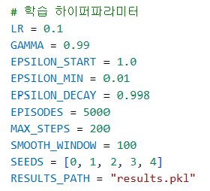
3. 강화학습 알고리즘
Hyperparameter 설정
학습률 α = 0.1
Q-Learning·SARSA의 표준 초기값.
α가 너무 크면(>0.5) 발산, 너무 작으면(<0.01) 수렴 속도가 지나치게 느림.
0.1은 안정성과 수렴 속도의 균형점으로 사용.
할인율 γ = 0.99
택시 문제는 탑승→이동→하차까지 여러 스텝이 필요한 장기 과제.
γ가 낮으면(0.9 이하) 먼 미래 보상을 과소평가해 근시안적 정책 학습.
0.99로 미래 보상을 충분히 고려.
ε decay = 0.998
step 단위 decay는 에피소드 길이에 따라 조건 간 탐색 속도가 달라짐(불공정).
episode 종료 후 1회 감소로 3가지 연료 조건이 동일한 탐색-활용 전환 시점을 가지도록 설계.
에피소드 수 = 5,000 , 시드 5개
ε이 1.0 → 0.01로 감소하는 데 약 2,300 에피소드 필요(0.998^2300 ≈ 0.01).
5,000은 수렴 확인까지 충분한 여유.
시드 5개로 95% 신뢰구간을 계산해 결과의 재현성 검증.

Slide 12
4. 실험 셋업
실험 설계 및 평가 지표
실험 환경
평가 지표 (Evaluation Metric)
기반 환경 | gymnasium Taxi-v4
연료 조건 | none / generous(50) / tight(30)
알고리즘 | Q-Learning · SARSA
시드 | SEEDS = [0, 1, 2, 3, 4] (5개)
에피소드 | EPISODES = 5,000
최대 스텝 | MAX_STEPS = 200
총 실험 수 | 3 × 2 × 5 = 30 runs
성공률 (Success Rate)
env["delivered"] → successes 배열
마지막 500 에피소드의 성공 비율
성공 = 승객을 목적지에 내려준 경우
평균 스텝 (Avg Steps)
env["steps"] → steps 배열
성공한 에피소드만의 평균 이동 횟수
(실패 에피소드는 MAX_STEPS=200으로 처리)
에피소드 보상 (Reward)
total_reward → rewards 배열
이동평균(window=100) 적용 후 시각화
학습 곡선으로 수렴 속도 분석

Slide 13
4. 실험 셋업
코드 구조
환경 생성
에이전트
학습 루프
시각화
make_env
reset_env
step_env
make_agent
choose_action
decay_epsilon
run_episode
train_single_agent
run_all_experiments
plot_learning_curves
bar_chart
evaluate_with_render

Slide 14
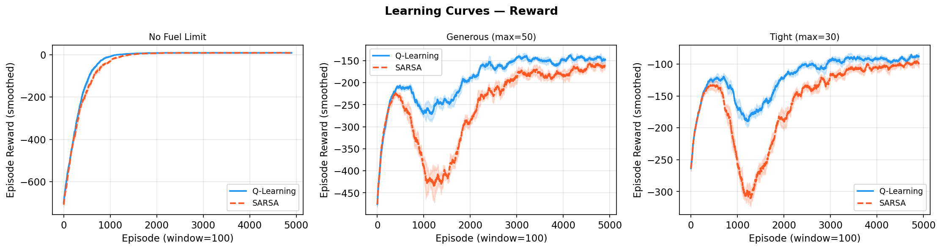
5. 실험 결과
에피소드 별 총 보상 변화
No Fuel Limit
Generous (max=50)
Tight (max=30)
episode ~855부터 수렴
(보상 > −20 최초 도달)
Q-Learning·SARSA 거의 동일
보상이 −450 → −120 수준으로
개선되나 5,000 에피소드 내
성공 수렴 미달
보상이 −300 → −100 수준으로
개선되나 성공에 필요한
보상 수준 미달

Slide 15
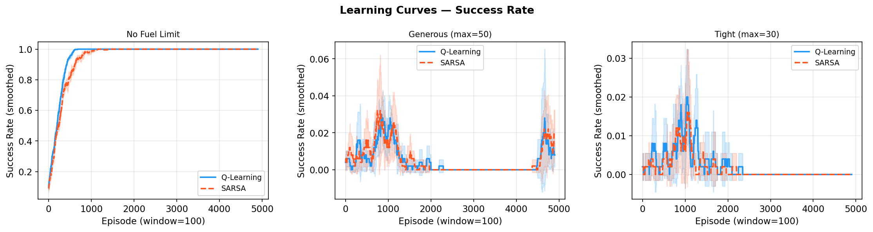
5. 실험 결과
학습 진행에 따른 성공률 변화
연료가 충분하면 제약이 성능 저하를 거의 만들지 않음
연료 제약이 강하면 탐색 실패 또는 주유 전략 부족 발생

Slide 16
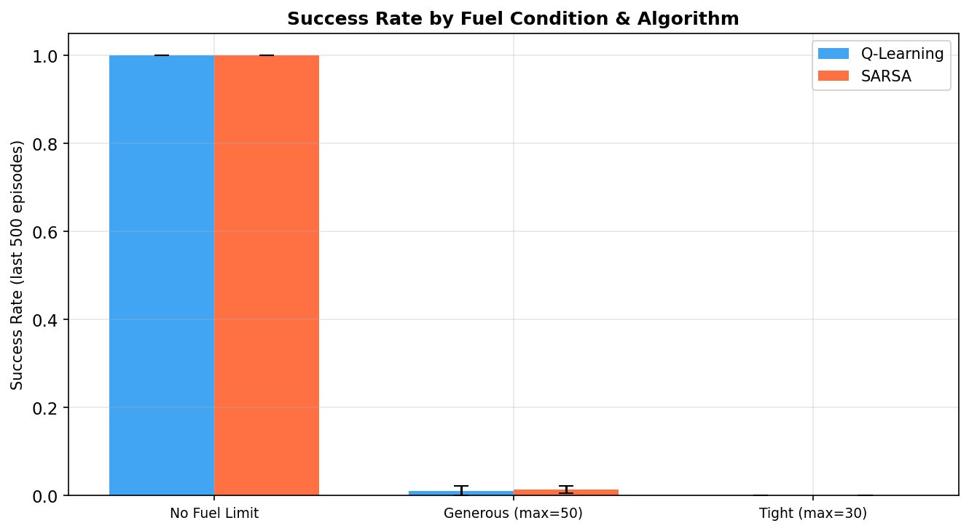
5. 실험 결과
마지막 5000 에피소드 평균 성공률
연료 state 추가로 상태 공간이 500 → 25,500으로 확장됨.
Q-table 기반 알고리즘은 5,000 에피소드 내 충분한 탐색이 어려워 수렴 실패.

Slide 17
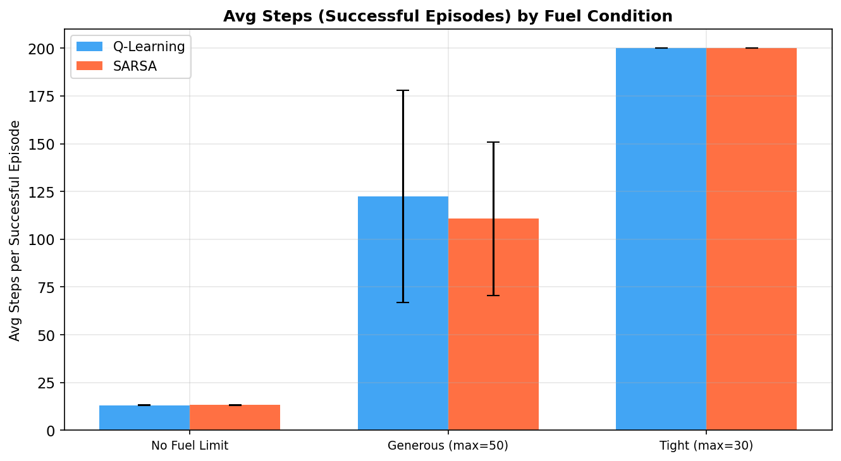
5. 실험 결과
성공 에피소드의 평균 step 비교
tight 성공 episode의 step 감소
성공한 경우에는 더 효율적인 경로를 학습했을 가능성

Slide 18
5. 실험 결과
종합 요약 및 분석
결과 요약 테이블 (마지막 500 에피소드, 5 seeds)
Q-table 기반 알고리즘의 탐색 한계 (5,000 ep 내 수렴 불가)
연료 조건 | 알고리즘 | 성공률 | 평균 스텝(성공) | 수렴 에피소드
No Fuel | Q-Learning | 100.0% | 13.2 | 855
 | SARSA | 100.0% | 13.2 | 1,050
Generous | Q-Learning | 1.1% | 122.4 | 미수렴
 | SARSA | 1.4% | 110.7 | 미수렴
Tight | Q-Learning | 0.0% | 200.0 | 미수렴
 | SARSA | 0.0% | 200.0 | 미수렴

Slide 19
6. 토의 및 결론
한계
Q-table 방식이므로 상태공간이 커지면 확장성이 제한된다
주유소 위치와 fuel capacity가 수동으로 설계되어 있다
shaping reward가 정책을 특정 방향으로 유도할 가능성이 있다
Taxi-v4 환경 자체가 작은 toy problem이다
개선 방향
DQN 등 function approximation 기반 알고리즘으로 확장한다
fuel capacity와 주유소 위치를 바꾸는 ablation study를 수행한다
shaping reward 유무에 따른 성능 차이를 비교한다
delivery demand가 달라지는 동적 환경으로 확장한다

Slide 20
6. 토의 및 결론
결론
연료 제약이 없는 baseline 조건에서는 Q-Learning과 SARSA 모두 100%의 성공률을 보이며 안정적으로 수렴하였다.
그러나 연료 제약을 추가한 Generous 조건에서는 성공률이 1% 내외로 급격히 감소하였고, Tight 조건에서는 두 알고리즘 모두 성공에 도달하지 못하였다.
따라서 본 실험에서는 연료 제약이 경로 효율성을 향상시킨다는 가설은 지지되지 않았다.
다만 연료 제약이 강해질수록 성공률이 낮아지는 경향은 확인되었으므로, 연료 제약과 성공률 사이의 trade-off 가능성은 일부 확인되었다.
전체적으로는 현재 Q-table 기반 알고리즘과 5,000 episode 설정만으로는 확장된 연료 제약 환경에서 충분한 수렴을 달성하기 어렵다고 결론 내릴 수 있다.

Slide 21
감사합니다.

